Slide 1
Просто начни с себя!
ПРАКТИКА ПО РАБОТЕ С ПОДРОСТКАМИ
Областное бюджетное учреждение «Центр социальной защиты населения
Липецкой области»
(филиал № 20 по городу Липецку)

Slide 2

Понятие подростковый возраст появилось в начале XX века. Уже в тот период времени подростковый возраст считался проблемным. В XXI веке проблемы подросткового возраста ещё более обострились, особенно в духовной сфере.
Актуальность данной программы обусловлена тем, что подростки сильно восприимчивы ко всей критике в их адрес, безмятежны, им сложно во многих моментах жизни: общения с людьми, учебе, выборе профессии, работе, выборе спутника жизни, создании семьи. Все эти сложные вопросы приходится решать подростку именно в период молодости. Малейшая ошибка, может изменить их взрослую жизнь.
Люди борются с вредными привычками во взрослой жизни, когда приобрели их в молодости. Люди страдают от отсутствия коммуникабельности во взрослой жизни, когда сами избегали общество, хотели остаться одни в молодости. Люди страдают от отсутствия опыта в тех или иных видах спорта или искусства, когда сами отказывались наотрез заниматься ими в молодости. Находятся в большой ссоре с важными для них людьми, когда сами поссорились друг с другом из-за малейшего недопонимания.
До последнего не могут создать семью, так как не могут познакомиться на улице с понравившимся человеком из-за смущения, мыслей о том, что же о нем он подумает. Мучаются с плохим зрением, потерянным в столь ранние годы из-за просмотра ненужных фильмов и общения в социальных сетях, форумах, страницах интернета с людьми, которых ни разу так и не увидели, а может даже и не продолжительно общались.
Все проблемы исходят из малейших ошибок молодости. Столь важно сохранять свое психическое, физическое здоровье, не следовать зову моды, иметь свое мнение, думать о будущем уже сейчас, смотреть здраво на свои проблемы и стараться их решить, не падать головой от их появления, жить в реальности, а не в интернете, общаться с людьми, следовать здоровому образу жизни и саморазвиваться в разных сферах творчества и спорта.

Slide 3

Социальная практика «Просто начни с себя» направленна на качественную организацию досуга и постановку правильных целей на будущее у молодых людей – подростков, определение верных жизненных ориентиров среди подрастающего поколения, разработанный в соответствии с концепцией развития системы профилактики безнадзорности и правонарушений несовершеннолетних на период до 2025 года, утвержденной правительством Российской Федерации от 22 марта 2017 г. N 520-р.
Подростковый возраст (12-17 лет) – это трудный период, как для родителей, так и для детей. В это время родители, при неправильной реакции на подростковый кризис ребенка, могут потерять контакт со своими детьми. Главные особенности этого возраста – резкие изменения, которые затрагивают все аспекты жизни ребенка. У каждого подростка такие изменения происходят в разное время – у кого-то раньше, у кого-то позже, так как дети развиваются по-разному. У одного ребенка развиваются определенные качества раньше, другие дети опережают своих сверстников в иных направлениях. В этот период у подростков развивается самостоятельное мышление, что приводит их к индивидуальным различиям творческой деятельности.

Slide 4

Цель: Вовлечение несовершеннолетних в социально активную практику и их информирование о потенциальных возможностях саморазвития и самореализации в различных видах деятельности, обеспечение творческой поддержки и социальной активности.
Задачи:
Организовать взаимодействие с учреждениями культуры и спорта, а также привлечь спонсоров для проведения совместных мероприятий.
Вовлечь родителей участников для совместной работы над конкретными подростковыми проблемами, выявленными в ходе консультаций с психологами.
Закрепить специалистов за участниками, которые будут наставлять подростков и взаимодействовать через персональные беседы очно и посредством телефонной связи.
Разработать и адаптировать план мероприятий для подростков,
соответствующую цели программы.
Целевая аудитория: подростки (12-17 лет) группы «риска»

Slide 5
Программа включает в себя следующие направления работы:
Психологическое: Семинары, лекции и тренинги на тему самопознания и саморазвития, твёрдых нравственных принципов и устойчивой жизненной позиции.
Творческое и профессиональное: Мастер–классы, конкурсы, арт-терапевтические занятия, знакомство с современными направлениями в модификациях профессий и бизнес сферы.
Спортивное и досуговое: Спортивные и досуговые мероприятия, включающие культурные выезды и выходы, привлечения в секции и кружки.
Участники проходят программу психологической помощи в разрешении подростковых проблем, социализации и адаптации. Основной являются базовые психологические семинары и тренинги, направленные на работу с подростками с целью:
снижения тревожности подростков;
повышение самооценки подростка;
развитие коммуникативных качеств;
обучение осознания эмоций и умения правильно на них реагировать.
В ходе программы:
Помощь в организации эффективного досуга и привлечение к общественно полезной деятельности подростков.
Психологическая помощь в разрешении подростковых проблем. Индивидуальное консультирование участников.
Планируется привлечь на постоянной основе к занятости детей - подростков в секции и кружки, учитывая их потенциал и потребности.
Рефлексия и получение обратной связи от участников.
Психологическая помощь и поддержка от специалистов программы в области психологии. Получение знаний и советов для более успешного взаимодействия с детьми и подростками. Обучение специалистов в течении срока реализации программы.
Рефлексия и получение обратной связи от родителей участников.

Slide 6
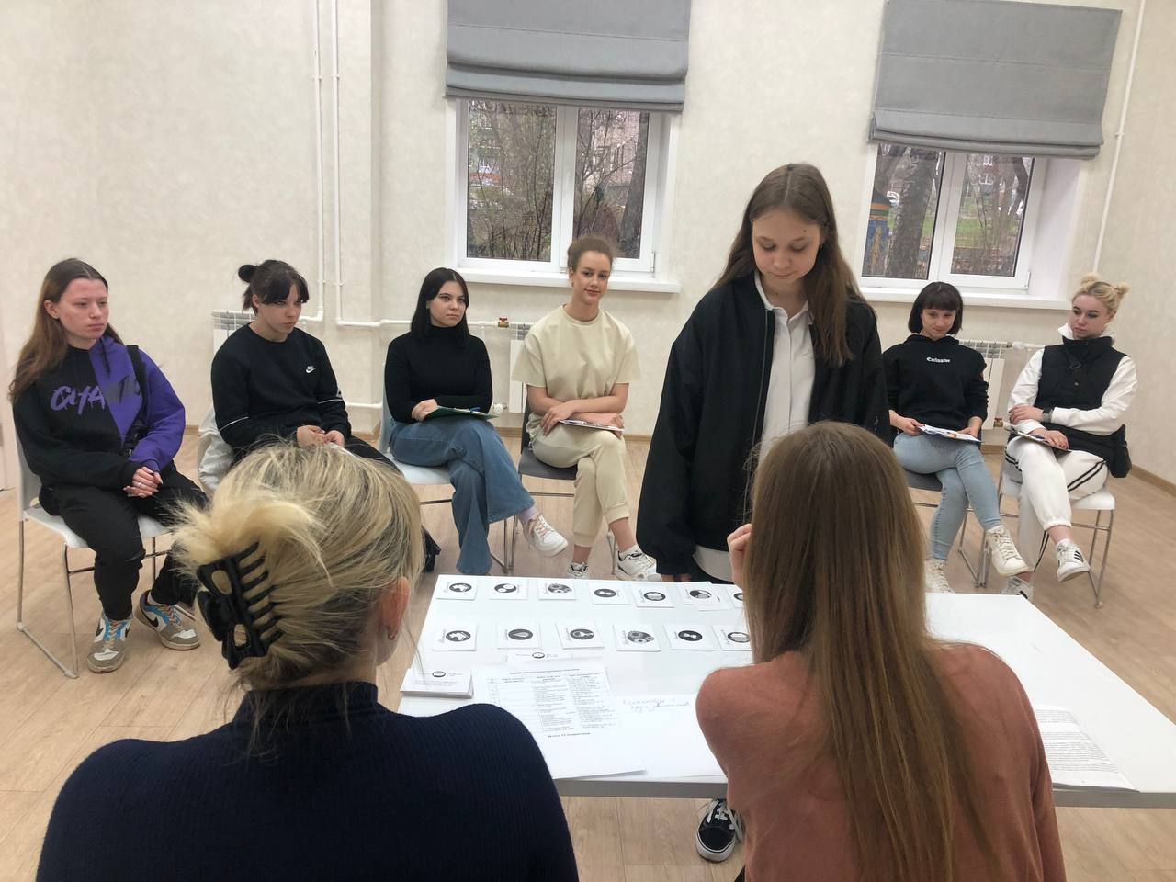
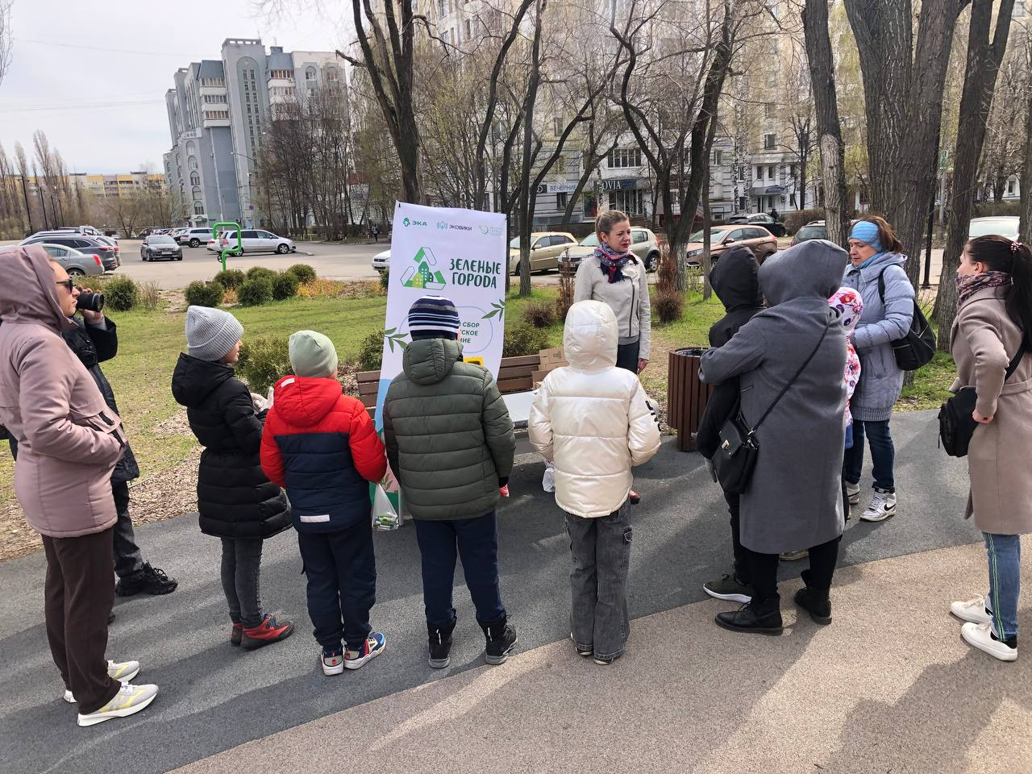
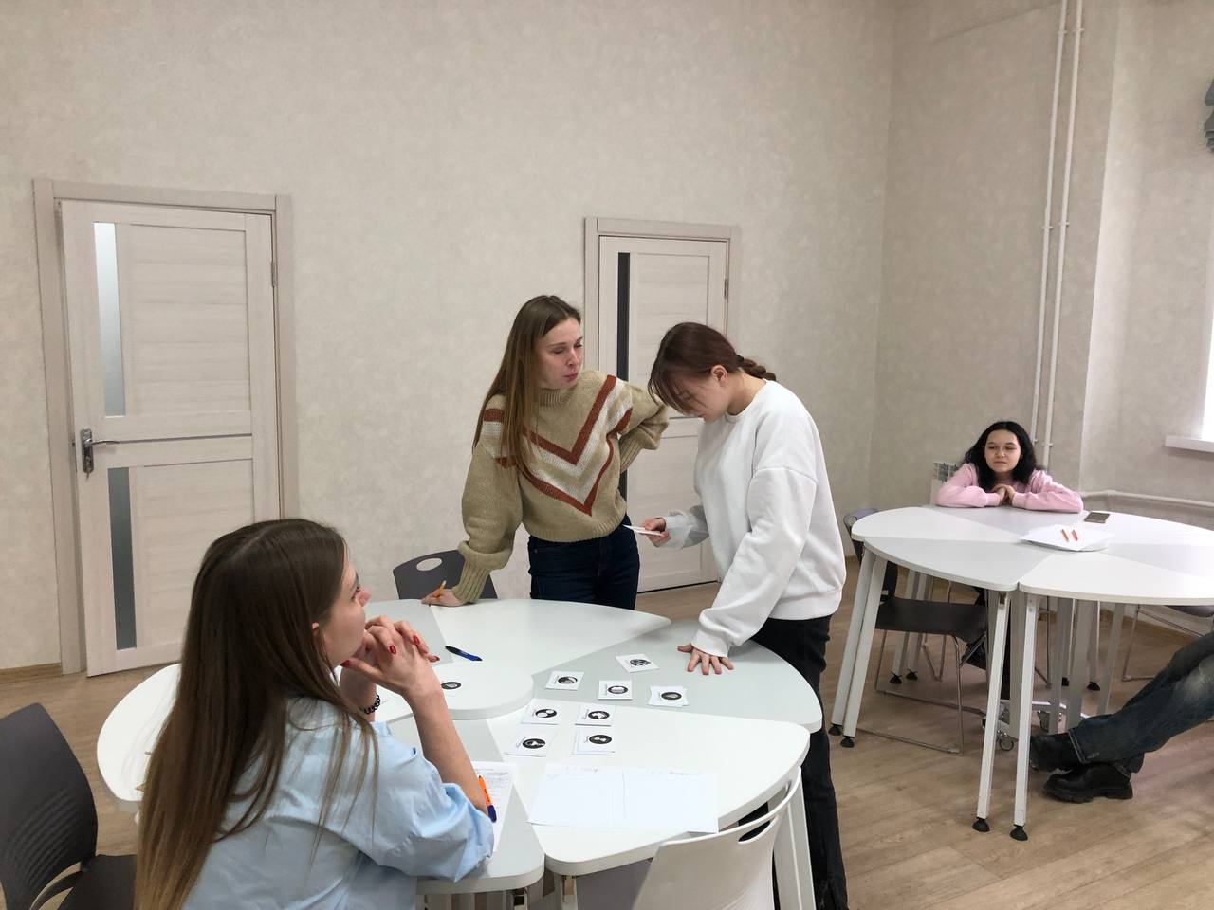
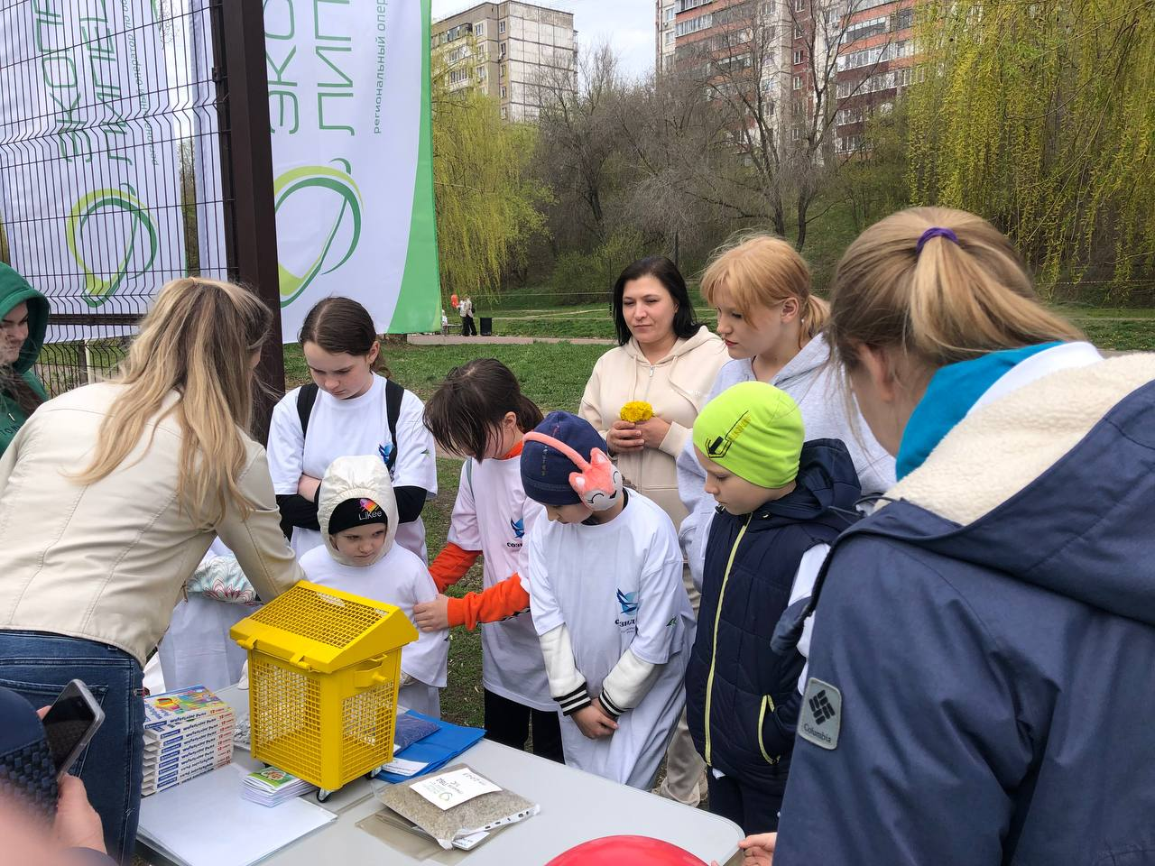
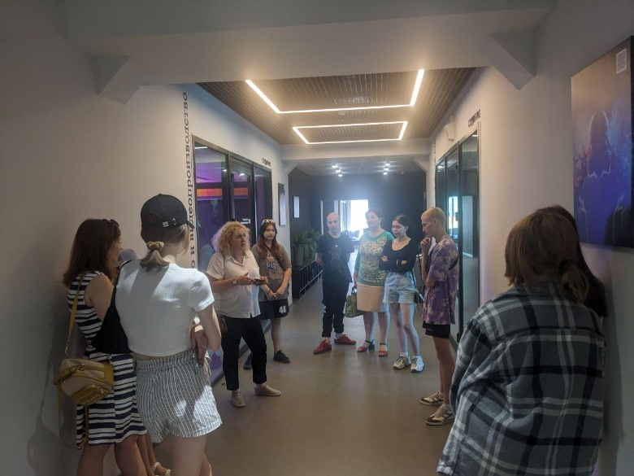
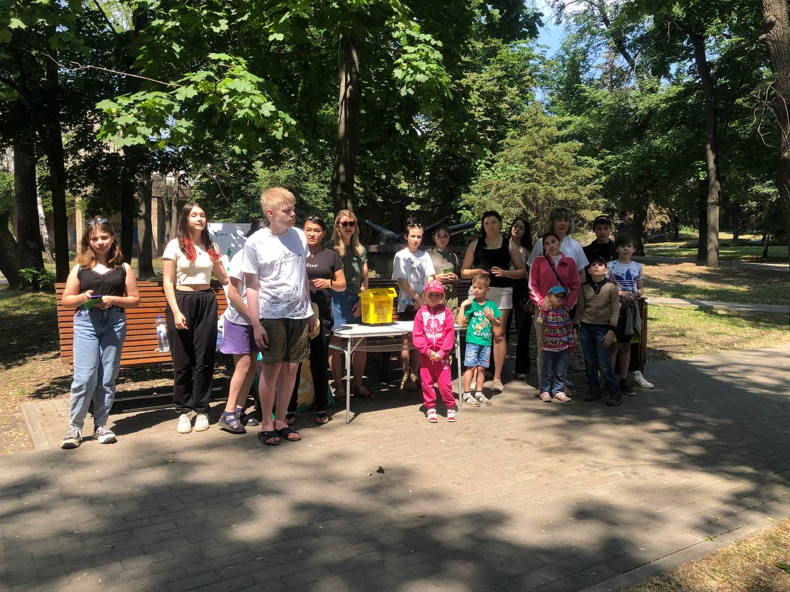

Slide 7
